Slide 1
Муниципальное автономное дошкольное образовательное учреждение детский сад комбинированного вида№1 г.Славянска – на – Кубани муниципального образования Славянский район Познавательно-исследовательский проект Секция: физика-техника «Что такое дрожжевое тесто и с чем его едят?»
Автор проекта:
Назаренко Алиса Денисовна
Воспитанница подготовительной группы МАДОУ д/с к/в №1
Руководитель проекта:
Ващенко Юлия Сергеевна

Slide 2
Цель проекта: узнать, как делают дрожжевое тесто, его свойства и как его готовят.
Задачи: Узнать, что собой представляет тесто.
Изучить детскую литературу о том, как делают тесто и какие изделия из него получаются.
Использовать под присмотром родителей интернет ресурсы.
Придумать, что мы будем делать из теста.
Создать презентацию об изготовлении теста и познакомить с ней детей из моей группы.
Предмет исследования: тесто
Объект исследования: свойства теста
Гипотеза: Тесто «подходит» лучше и быстрее в тепле, чем в холоде. Оно живое.
Практическая значимость: я очень хочу научиться готовить дрожжевые пирожки, потому что я мечтаю в будущем стать поваром.

Slide 5
Виды теста
Дрожжевое
Бездрожжевое
Слоеное
Песочное
Пресное
Бисквитное и т. д.

Slide 6
Изготовление поделок из соленного теста

Slide 7
Делаем поделки ко дню Святого Валентина

Slide 8
Вот такие сердечки у нас получились

Slide 9
Изучение рецептов

Slide 10
Наш выбор пирожки с капустой.

Slide 11
Приготовление теста

Slide 12
Добавили сахар, соль, дрожжи.

Slide 13
Мне так понравился запах дрожжей.

Slide 14
Добавляем муку

Slide 15
Месить тесто это так приятно!

Slide 16
Эксперимент
Тесто в духовке
Тесто в холодильнике

Slide 17
Вывод Тесто в тепле подошло лучше и быстрее, чем в холоде.

Slide 18
Наконец начали лепить пирожки.

Slide 19
Сначала раскатали тесто
Затем сделали шарики

Slide 20
Раскатали лепешки
Положили в них начинку

Slide 21
Хорошо защипнули края
Вот такие красивые пирожки мы налепили

Slide 22
Вот что у нас получилось!

Slide 23
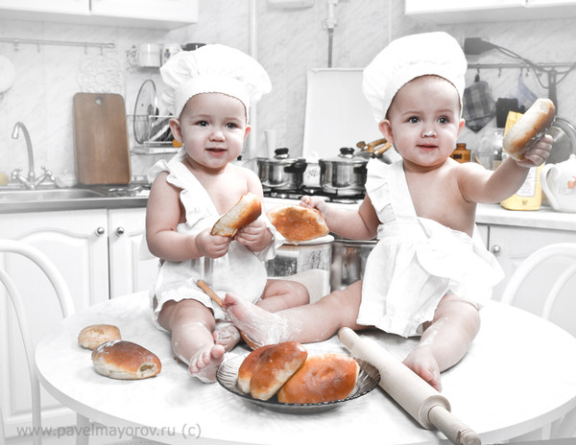
Спасибо за внимание!

